Slide 1
Grenzfläche und Darmflora
Version: 27. April 2023
Dr. med. Dr. scient. med. Jürg Eichhorn
CH-9100 Herisau
drje49@gmail.com
www.ever.ch

Slide 2
Grenzflächen: Haut und Schleimhäute
Der Intestinaltrakt ist die Wiege des Immunsystems
Fast alle Grenzflächen sind von Mikroorganismen besiedelt
Training des Immunsystems: Immunmodulation
Barriere zur Abwehr von Fremdstrukturen
Der Intestinaltrakt ist die Wiege des Immunsystems
Über 100 Billionen Mikroben, 160 Arten (ca. 2 kg!)
Notes:
2

Slide 3
Die intestinale Grenzschicht
Die intestinale Schleimhaut - eine dünne zarte Grenzschicht
So wie das Erdreich ohne die in ihm wurzelnde Pflanzendecke durch Witterungseinflüsse erodiert wird, so bewahrt uns die Intestinalflora vor toxischen Einflüssen an der Darmschleimhaut, der Mucosa
Wirt und Siedler leben in einer symbiontischen Gemeinschaft
Die Intestinalschleimhaut erneuert sich ca. aIle 7 Tage komplett neu
Durch Andockungsvorgänge müssen die Bakterien den Darm immer wieder neu besiedeln, sich gleichsam „beim Wirt neu anmelden“
Pathogene Bakterien drängen bei ungebremster Ausbreitung die physiologische Flora zurück, schädigen die Intestinalschleimhaut: Hyperpermeabilität der Schleimhaut (Antibiotikatherapien, Fehlernährung, Stress, etc.): Toxinresorption
Die mucosaassoziierte Florabarriere stellt die vorderste Grenzlinie des Makroorganismus dar und ermöglicht einen kontrollierten und gewollten Einstrom von Allergenen und Toxinen
Quelle: Grenzflächen – AMT – Arbeitskreis für mikrobiologische Therapie e.V. , Herborn, 2004
Notes:
3

Slide 4
Die intestinale Grenzschicht
Die intestinale Schleimhaut - eine dünne zarte Grenzschicht
Eine weitere sehr wichtige Aufgabe der Intestinalflora ist die Modulierung des mucosaassoziierten Immunsystems (MIS). Ohne diesen Trainingseffekt wäre ein Überleben nicht möglich
Das GALT als Teil des MIS ist die Wiege des Abwehrsystems und repräsentiert 80-90 Prozent des Immunsystems
Über das immunologische Fenster der M-Zellen (antigenpräsentierende Zellen) kann das Immunsystem konditioniert werden
Das Immunsystem seinerseits ist eng vernetzt mit der Matrix. Die Matrix ist, ähnlich wie die Flora, ein vergessenes Organ. Die Matrix ist das bindegewebliche Gerüst der Extrazellulärsubstanz. Sie enthält die Extrazellulärflüssigkeit
Die Matrix ist sozusagen die Reminiszenz an unsere Urvergangenheit als Einzeller. Das schützende und ernährende Meer ist Lebensraum der Einzeller. Es umgibt ihn. Das „Meer“ der Extrazellulärsubstanz, die übrigens die gleiche ionische Zusammensetzung wie das Meer selbst hat, umspült wiederum jede einzelne Organzelle
Matrix: Ernährung, Entgiftung, Immunregulation, Informationsübertragung!
Quelle: Grenzflächen – AMT – Arbeitskreis für mikrobiologische Therapie e.V. , Herborn, 2004
Notes:
4

Slide 5
Die Matrix vernetzt den ganzen Körper
Intakte Grenzflächen = Garanten für die Gesundheit!
In der Matrix treffen Regulationssysteme zusammen und sind miteinander vernetzt: Über die vegetativen Nervenendigungen das Zentralnervensystem und damit die Psyche
Über die vegetativen Nervenendigungen werden Neurotransmitter an die Immunzellen abgegeben. Diese besitzen an der Zellmembran Rezeptoren, die die Neurotransmitter aufnehmen. Auf diese Weise können sich seelische Einflüsse durchaus schwächend und stärkend auf das Immunsystem auswirken
Die Vernetzung der Grenzflächensysteme verdeutlichen das Postulat der Ganzheitsmedizin: Fällt nur eins dieser System aus, so muss zwangläufig auch die Funktion der anderen auf Dauer Schaden nehmen
Wenn das intestinale Milieu kippt, so schädigen die entstandenen Toxine die Mucosa und machen sie hyperpermeabel. Die Toxinflut überreizt das Immunsystem und überschwemmt die Matrix: Die Matrix wird umfunktioniert zur Müllhalde!
Quelle: Grenzflächen – AMT – Arbeitskreis für mikrobiologische Therapie e.V. , Herborn, 2004
Notes:
5

Slide 6
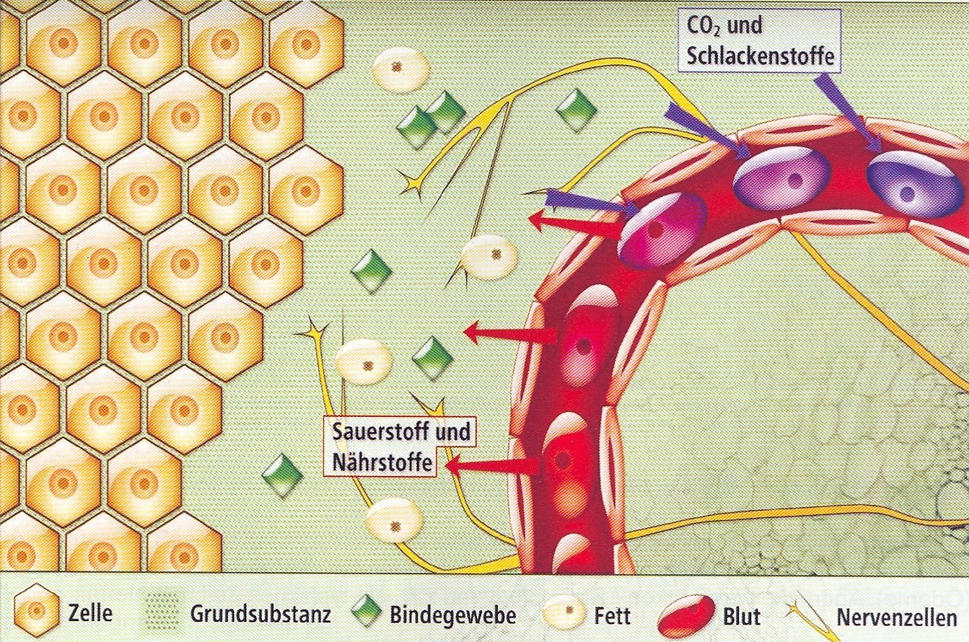
Das Grundsystem nach Pischinger
Endstation der vegetativen Nerven!
Bindegewebe = Mülldeponie - Müllmänner = Lymphsystem
Bildquelle: unbekannt

Slide 7
Die Darmflora

Slide 8


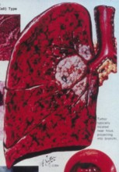
Darm = Fläche eines Reihenhausgartens
Auf 400 Quadratmeter tummeln sich 2 kg Bakterien
Haut:
2 Quadratmeter
Darm:
400 Quadratmeter
Lunge:
80 Quadratmeter
Bildquelle: unbekannt
Notes:
8

Slide 9
Die Darmflora
Darmmikrobiom: Zusammenfassende Bezeichnung für alle im Darm lebenden Bakterien und Pilze
Sie sind überwiegend im Dickdarm angesiedelt
Die Darmflora spaltet übrig gebliebene Nahrungsreste, die in den Dickdarm gelangt sind und sorgt dafür, dass bestimmte Krankheitserreger unterdrückt werden
Ausserdem bildet die Darmflora bestimmte Vitamine, die aber für die Versorgung des Menschen wahrscheinlich keine grosse Rolle spielen
Die Zusammensetzung der Darmflora wird durch die Art der Nahrung beeinflusst. Eine ballaststoffreiche Ernährung fördert das Wachstum von nützlichen Bakterien und unterdrückt die Schädlichen
Antibiotika können die Darmflora negativ beeinflussen oder sogar zerstören
Etwa ein Drittel des Stuhlgewichts besteht aus lebenden oder toten Bakterien

Slide 10
Wir sind nie allein: +/- 2 kg Bakterien
400 - 500 verschiedene Bakterienarten
Im menschlichen Darm leben 400 - 500 verschiedene Bakterienarten, die zusammen die unvorstellbar grosse Zahl von 10 - 100 Milliarden Keime pro Gramm Darminhalt ausmachen. Dazu kommen noch einmal 10 - 100 Millionen Bakterien, die mit jedem Gramm Schleimhaut verwachsen sind. Damit übersteigt die Anzahl der Darmbewohner die Zahl der Körperzellen eines Menschen um das Zehnfache: 10x50 Billionen Darmbakterien!
Die Besiedelung des Verdauungstraktes beginnt mit der Geburt und ist etwa mit zwei Jahren abgeschlossen. Die dann vorhandene Erwachsenenflora ist ausserordentlich stabil: Es ist so gut wie unmöglich, einen neuen Keim einzuschleusen (Kolonisationsresistenz), weil die bereits ansässige Flora für ein chemisches Millieu sorgt, das die Ansiedlung neuer "Mitbewohner" verhindert. Nach der Einnahme von Antibiotika kann es zu einer langfristigen Veränderung der Darmflora kommen.

Slide 11
Gute Bakterien - Schlechte Bakterien
Die Darmflora hat verschiedene Auswirkungen auf den Organismus. Die intestinalen Mikroorganismen werden dabei aufgrund ihrer gesundheitlichen Bedeutung mit positiven = gesundheitsfördernden, negativen = gesundheitsschädlichen und neutralen Attributen versehen
Zu den Arten mit ausschliesslich positiven Wirkungen gehören die Laktobazillen. Sie tragen zur Verdauung der Nahrung und zur Absorption von Nährstoffen bei, verhindern die Kolonisierung von Pathogenen und stimulieren das Immunsystem
Escherichia coli, Clostridium perfringens, Proteus sp. und einige Bacteroides - Spezies haben für den Menschen nachteilige Auswirkungen, indem sie Fäulnissubstanzen wie Amine, Indole, Ammoniak, Schwefelwasserstoff und Phenole bilden können
Zusätzlich ist bei einigen dieser Bakterienarten eine potentielle Pathogenität, insbesondere durch Toxinbildung, vorhanden (sog. opportunistische Keime)

Slide 12
Darmflora: Physiologische Aufgaben
Mikrobielle Barriere für die Ansiedlung und Vermehrung opportunistischer Krankheitserreger an den Schleimhäuten sowie Wachstumshemmung durch Produktion und Freisetzung mikrozid oder mikrostatisch wirkender Substanzen (kurzkettige Fettsäuren, Schwefelwasserstoff, Wasserstoffperoxid, Antibiotika)
Konkurrenz um Nährstoffe, Vitamine und Wachstumsfaktoren: Absenkung des pH-Wertes durch Freisetzung saurer Stoffwechselprodukte (Milchsäure, Essigsäure) durch Bifidobakterien oder Laktobazillen (Säuerungsflora)
Immunmodulation: Ständiges Training des Immunsystems und Steigerung der regulatorischen Immuneffizienz
Nährstoffversorgung der Dickdarmschleimhaut: Kurzkettige Fettsäuren als Endprodukte des bakteriellen Kohlenhydrat- und Proteinabbaus (Essigsäure, Propionsäure, Buttersäure, L-Milchsäure) decken circa 50% des Energiebedarfs von Epithelzellen. Diese Substanzen sollen auch die Durchblutung der Schleimhäute fördern
Vitaminproduktion: Die Versorgung des Menschen mit Vitaminen wird durch die Darmflora begünstigt. Die Bildung von Vitamin K wird erst möglich, wenn Coli-Bakterien im Darm enthalten sind. Einigen Clostridienarten wird die Fähigkeit zur Synthese von Panthothensäure, Nikotinsäurearid und Folsäure zugeschrieben. Einige Laktobazillenstämme bilden Vitamin B12
Quelle: Grenzflächen – AMT – Arbeitskreis für mikrobiologische Therapie e.V. , Herborn, 2004
Notes:
12

Slide 13
Die Darmflora - Wer ist wo?
Magen und Duodenum
(10¹ - 10³ KBE/ml)
Lactobacillus
Enterococcus
Hefen
Colon
(10¹⁰ - 10¹² KBE/ml)
Bacteroides Bifidobacterium Eubacterium
Enterococcus Fusobacterium Lactobacillus Enterobacteriaceae Clostridium
Veillonella
Proteus
Staphylococcus
Hefen
Protozoen
Jejunum und Ileum
(10⁴ - 10⁸ KBE/ml)
Lactobacillus Enterococcus Enterobacteriaceae Bacteroides Bifidobacterium Fusobacterium
Bildquelle: unbekannt - Enterobacteriaceae = E. Coli, Klebsiella, Enterobacter, Citrobacter
Notes:
13

Slide 14
Die Dickdarmflora
eher schädigende/pathogene Effekte
eher gesundheitsförderliche Effekte
2
PS-Aeruginosa
Diarrhoe
Obstipation
Infektionen
maligne Tumoren
Encephalopathie
Bildung von
Karzinogenen
Fäulnis
Veillonella
Proteus
Staphylococci
4
Clostridia
Wachstumssuppression
pathogener Keime
Enterococci
E. Coli
8
Lactobacilli
Stimulation der
Immunfunktion
Streptococci
Eubacteria
Modulation von Digestion
und Resorption
Bifidobacteria
Bacteroides
11
antikanzerogene
Wirkung
Zahl /g Fäzes
log 10 Skala
Notes:
14

Slide 15
Säuerungsflora - Fäulnisflora
Säuerungsflora - Fäulnisflora
Säuerungsflora: Bifidobakterium Nahrungsfasern! Lactobacillus (immunogen) Enterococcus
Fäulniskeime: Enterobakteriazeen Fleisch fault! Clostridien E. coli
Kolonisationsresistenz: Bacteroides Bifidobakterien
Sonderrolle: Bacteroides / Enterococcus: Zahlenmässig in der Minderheit Spezifische und unspezifische Immunreaktion (mucosal und systemisch)
Notes:
15

Slide 16
Darmflora - Wechselbeziehungen
Zusammensetzung
Funktion
Einfluss auf Wirt
Symbiose
Bacteroides
Eubacterien
Anaerobe Streptokokken
Bifidobakterien
Förderlich für den Wirt
Vitaminsynthese
Proteinsynthese
Unterstützt Verdauung+Absorption
Verhindert Kolonialisierung mit pathogenen Keimen
Stimuliert die Immunreaktion
gesundheitsfördernd
10⁹-10¹¹
Durchfall
Verstopfung
Wachstummshemmung
Leberkoma
Hypercholesterinämie
Bluthochdruck
Autoimmunerkrankungen
Krebs
Leberfunktionsstörungen
Unterdrückung der Immunreaktion
Escherichia coli
Streptokokken
Lactobazillen
Veillonella
Schädlich für den Wirt
Intestinaler Eiweissabbau
(NH3, H2S, Amine, Phenole, Indole)
Carcinogene, Co-Carcinogene
Toxine
10⁵-10⁸
Pathogenität
Durchfall, Leberkoma, Harnwegsinfektionen, Perniziöse Anämie, Meningitis, Leberabszess, Lungenabszess, Vaginitis, Endometritis, Sekundärschäden nach Röntgen- oder anderer Bestrahlungen
Clostridium perfringens
Staphylococcus aureus
Proteus
Pseudomonas aeruginosa
gesundheitsschädlich
0-10⁴
Stressor, Antibiotika, Steroide, Immunsuppressiva etc., Strahlentherapie, Alter, Operationen
Graphik: Dr. med. Jürg Eichhorn
Notes:
16

Slide 17
Säugling: Darmflora noch nicht entwickelt
Fülle und Komplexität potentieller Antigene
Stillen
Sinnvolle Hygiene
Später und langsamer Kostaufbau mit Fremdkost
Ziel: Ausgewogene Mikroflora, schützende sIgA-Barriere an den Schleimhäuten Gravierende Störungen in der Perinatalperiode:
Sectio, fehlende Muttermilchernährung, prä- oder postpartale Antibiose, schwere, enterale Infekte Folgen:
Verdauungsstörungen, 3-Monatskoliken, erhöhte Infektanfälligkeit und Allergiebereitschaft, zunehmende Ekzemneigung
Quelle: Grenzflächen – AMT – Arbeitskreis für mikrobiologische Therapie e.V. , Herborn, 2004
Notes:
17

Slide 18
Die Fäulnisdyspepsie
Die Fäulnisdyspepsie
Eine meist chronische Verdauungsstörung mit Zunahme der Fäulnisprozesse im Dünn- und v.a. Dickdarm infolge mangelhafter: Eiweissverdauung (z.B. bei Enzymmangel) Übermässigem Eiweissangebot
Wird u.a. begünstigt durch krankhaft aktivierte entsprechende Darmflora, fehlende peptische Verdauung, entzündlichen Darmprozess, Tumoren mit verstärkter eiweissreicher Sekretion
Symptome: vermehrte Peristaltik, Durchfälle, Fäulnisstühle

Slide 19
Die Fäulnis
Stinkende, klebrige Stühle
Vorwiegend durch Fäulnisbakterien verursachte anoxidative Spaltung stickstoffhaltiger organischer Substanzen (v.a. als Eiweissfäulnis) unter Bildung von z.T. übelriechenden Gasen und Zwischenprodukten (z.B. Kohlendioxid, Schwefelwasserstoff, Ammoniak bzw. Indol, Skatol)
Biologisch im Darm (in den Fäzes)
Vermehrt bei Fäulnisdyspepsie: Verwesung

Slide 20
Die Gärungsdyspepsie
Blähbauch
Verdauungsstörung, die durch flüssige Stühle, aufgetriebenen Leib und Schmerzen gekennzeichnet ist. Sie entsteht besonders nach dem Genuss von gärenden Speisen (zu viel Obst, Most, Hefe usw.)
Die Kohlenhydrate dieser Speisen gelangen bei ungenügender Verdauung im Dünndarm unaufgeschlossen in den Dickdarm
Dort spalten sie Bakterien in Stoffe auf, die den Darm reizen und seine Bewegungen beschleunigen
Symptome: Blähbauch (Meteorismus) Windabgang (Flatulenz) Dünnflüssig-schaumig Stühle Druck, Völlegefühl, Beklemmungen und Unbehagen, kolikartige Schmerzen, Kollern im Leib, Pektanginöse und andere Herzbeschwerden (Roemheldscher Symptomenkomplex)

Slide 21
Gärung
Anaerober, i.w.S. auch aerober, enzymatischer Kohlenhydratabbau durch Mikroorganismen zu organischen, nicht vollständig oxidierte Endstufen
Alkoholische Gärung: Abbau durch Hefen zu Äthanol u. CO2
Milchsäuregärung: Milchzuckerabbau durch Milchsäurebakterien zu Milchsäure
Gemischte Gärung: nach verschiedenen Stoffwechselschemata und mit verschiedenen Endprodukten: Butanol- u. Glycerin-, Essig-, Ameisen-, Propion-, Butter- u. Zitronensäuregärung
Im weitesten Sinne auch Abbau anderer Naturstoffe, z.B. Eiweiss: anaerob durch Fäulnisbakterien mit Bildung von Methan oder Schwefelwasserstoff

Slide 22
Darmgase: 6 Ursachen
6 Ursachen
Verschluckte Luft
CO2 aus H+ (Magen) und HCO- (Pankreas)
Bakterieller Kohlenhydratabbau im Colon
Gasdiffusion vom Blut in das Darmlumen
Milchintoleranz, Sorbitintoleranz - Sorbit als Zuckerersatz häufig verwendet
Behinderte Passage: V erwachsungen Spastik bei irritablem Colon und starker Abknickung im Bereich der Flexuren, insbesondere links: Syndrom der linken Flexur Typische Angabe: Morgens beschwerdefrei, zunehmende Blähungen im Laufe des Tages

Slide 23
Bacteroides
Obligat anaerobe/mikroaerophile Keimgattungen
Stoffwechsel-
physiologische
Eigenschaften
Normal
bereich
Aufgaben innerhalb
der Darmflora
Gram
Form
log 9-11
( - )
S
Verwertung von Kohlenhydraten
Verwertung von Eiweiss (pH-neutral)
pH-Optimum: 7-8
Wichtiger Träger der Colonisationsresistenz
Nährstoffversorgung der Dickdarmschleimhaut durch Produktion kurzkettiger Fettsäuren
Erläuterungen: ( - ) = grammnegativ ( + ) = grammpositiv S = Stäbchen K = Kokken

Slide 24
Bifidobakterien
Obligat anaerobe/mikroaerophile Keimgattungen
Stoffwechsel-
physiologische
Eigenschaften
Normal
bereich
Aufgaben innerhalb
der Darmflora
Gram
Form
log 9-11
( + )
S
Verwertung von Kohlenhydraten (reine Säuerungsflora)
pH-Optimum: um 6
Wichtiger Träger der Colonisationsresistenz
Antagonist der Fäulnisflora
Neutralisierung alkalischer Stoffwechselprodukte
Nährstoffversorgung der Dickdarmschleimhaut durch Produktion kurzkettiger Fettsäuren
Erläuterungen: ( - ) = grammnegativ ( + ) = grammpositiv S = Stäbchen K = Kokken

Slide 25
Lactobazillen
Obligat anaerobe/mikroaerophile Keimgattungen
Stoffwechsel-
physiologische
Eigenschaften
Normal
bereich
Aufgaben innerhalb
der Darmflora
Gram
Form
log 5-7
( + )
S
Verwertung von Kohlenhydraten (reine Säuerungsflora)
pH-Optimum: um 6
Ansäuerung des Darmmilieus
Antagonist der Fäulnisflora (besonders im Dünndarm)
Neutralisierung alkalischer Stoffwechselprodukte
Wichtiger Träger der Colonisationsresistenz im Dünndarm
Makrophagenaktivierung
Erläuterungen: ( - ) = grammnegativ ( + ) = grammpositiv S = Stäbchen K = Kokken

Slide 26
Clostridien
Obligat anaerobe/mikroaerophile Keimgattungen
Stoffwechsel-
physiologische
Eigenschaften
Normal
bereich
Aufgaben innerhalb
der Darmflora
Gram
Form
log 5
( + )
S
Verwertung von Eiweiss und Fett (Fäulnisflora)
Alkalisierung des Darminhalts
Leberbelastung und Schädigung der Darmschleimhaut durch Produktion toxischer/subtoxischer Stoffwechselprodukte
Steroidtransformation durch NDH-Clostridien
pathogene Vertreter: C. perfringens, C. difficile
Erläuterungen: ( - ) = grammnegativ ( + ) = grammpositiv S = Stäbchen K = Kokken

Slide 27
Escherichia coli
Obligat aerobe Keimgattung
Stoffwechsel-
physiologische
Eigenschaften
Normal
bereich
Aufgaben innerhalb
der Darmflora
Gram
Form
log 6-7
( - )
S
Verwertung von Kohlenhydraten
Verwertung von Eiweiss
Alkalisierung des Darmmilieus bei erhöhtem Eiweissangebot im Dickdarm (=> Leberbelastung)
Stimulation der Abwehrleistungen
Milieubereitung für obligat anaerobe Keime
Erläuterungen: ( - ) = grammnegativ ( + ) = grammpositiv S = Stäbchen K = Kokken

Slide 28
Klebsiellen, Enterobacter, Citrobacter, Proteus
Obligat aerobe Keimgattungen
Stoffwechsel-
physiologische
Eigenschaften
Normal
bereich
Aufgaben innerhalb
der Darmflora
Gram
Form
<log 4
( - )
S
Verwertung von Kohlenhydraten
Verwertung von Eiweiss (Fäulnisflora)
Vorwiegend Alkalisierung des Darmmilieus
Leberbelastung und Schädigung der Darmschleimhaut durch Produktion toxischer/subtoxischer Stoffwechselprodukte
Erläuterungen: ( - ) = grammnegativ ( + ) = grammpositiv S = Stäbchen K = Kokken

Slide 29
Pseudomonas
Obligat aerobe Keimgattung
Stoffwechsel-
physiologische
Eigenschaften
Normal
bereich
Aufgaben innerhalb
der Darmflora
Gram
Form
<log 4
( - )
S
Verwertung von Kohlenhydraten
Verwertung von Eiweiss (Fäulnisflora)
Ansäuerung des Darmmilieus
Leberbelastung und Schädigung der Darmschleimhaut durch Produktion toxischer/subtoxischer Stoffwechselprodukte
Erläuterungen: ( - ) = grammnegativ ( + ) = grammpositiv S = Stäbchen K = Kokken

Slide 30
Enterokokken
Obligat aerobe Keimgattung
Stoffwechsel-
physiologische
Eigenschaften
Normal
bereich
Aufgaben innerhalb
der Darmflora
Gram
Form
<log 6-7
( + )
S
Verwertung von Kohlenhydraten (Säuerungsflora)
Verwertung von Eiweiss
Ansäuerung des Darmmilieus
Antagonist der Fäulnisflora (besonders im Dünndarm)
Kolonisationsresistenz im Dünndarm
Stimulation der Abwehrleistungen
Erläuterungen: ( - ) = grammnegativ ( + ) = grammpositiv S = Stäbchen K = Kokken

Slide 31
pH im Darm
Neben den Keimzahlen relevanter Bakteriengattungen stellt auch der pH-Wert einen wichtigen Parameter in der Beurteilung der Mikrobiozönose (Mikrobengesellschaft) dar
Bei einem gesunden, mit Brustmilch ernährten Säugling sind pH-Werte von 4.9 – 5.4 Zeichen einer physiologischen Darmbesiedlung
Die pH-Werte erhöhen sich bei einem mit Mischkost ernährten Erwachsenen, sie sollten jedoch nicht über 6.4 liegen
Da Bifidobakterien durch Bildung kurzkettiger Fettsäuren alkalisierende Stoffwechselprodukte neutralisieren und den pH- Wert im Dickdarm absenken, kann auch eine alleinige Verminderung der Säuerungsflora, ohne gleichzeitige Vermehrung von Fäulnisbakterien, zu einem pH-Wert-Anstieg führen
:

Slide 32
Folgen einer gestörten Mikroflora
Von der Norm abweichende Befunde deuten dagegen auf eine gestörte Mikroflora hin, die je nach Schwere der Fehlbesiedlung nicht mehr oder nur noch begrenzt im Stande ist, ihre physiologischen Aufgaben zu erfüllen
Es resultiert eine Störung der mikrobiellen Barriere. Pathogene Bakterien, Viren, Pilze oder Parasiten finden leichter einen Zugang zu Schleimhautrezeptoren, sie können sich schneller vermehren und so unter Umständen endogene Infektionen auslösen
Ein ausgeprägtes Defizit der anaeroben Florabestandteile kann darüber hinaus zu einer unzureichenden Nährstoffversorgung der Dickdarmepithelien führen und durch einen Mangel an kurzkettigen Fettsäuren die Entstehung einer Obstipation begünstigen

Slide 33
Folgen einer gestörten Mikroflora
Zu den häufigsten Floraverschiebungen gehört eine Vermehrung von gramnegativen, aeroben Stäbchen (Escherichia coli, Klebsiellen, Citrobacter usw.), begleitet von einer Verminderung der Bifidusflora und ggf. einer Zunahme von Pilzen oder Clostridien
Durch das Überwiegen eiweiss- und fettverwertender Keime (Enterobacteriazeen, Clostridien) fallen vermehrt alkalisierende Stoffwechselprodukte an (Ammoniak, Indol, Skatol, Schwefelwasserstoff usw.), die längerfristig zu einer Schädigung der Darmschleimhaut führen können und den pH-Wert im Dickdarm ansteigen lassen
Die im Darm anfallenden Stoffwechselprodukte werden von der Leber entgiftet, wodurch die Organfunktion erheblich belastet werden kann (intestinale Autointoxikation)

Slide 34
Folgen einer gestörten Mikroflora
Eine Dominanz von Fäulniskeimen (Fäulnisdyspepsie) oder Keimen der Säuerungsflora (Gärungsdyspepsie) führt nicht selten sekundär zu einer Schädigung der Darmschleimhaut
Über eine daraus resultierende erhöhte Schleimhautpermeabilität mit einem Anstieg der Antigentranslokation, kommt es zu einer chronischen Überlastung der nachgeschalteten systemischen Körperabwehr
Zusätzlich auftretende Infekte können nur noch unzureichend verarbeitet werden
Der Patient ist gekennzeichnet durch eine wachsende Infektanfälligkeit

Slide 35
Folgen einer gestörten Mikroflora
Escherichia Coli
E. Coli ist ein Bewohner des menschlichen und tierischen Darmtraktes und fakultativ pathogen
Sein Anteil beträgt etwa 1% der Darmflora
Ausserhalb des Darmtraktes gilt E. Coli als Indikatorbakterium für eine fäkale Verunreinigung von Wasser und Lebensmitteln
E. Coli verursacht extraintestinale und intestinale Infektionen Coli

Slide 36
Folgen einer gestörten Mikroflora
Die darmpathogenen Escherichia Coli
1. Enteropathogene: Vor allem bei Säuglingen schwere Durchfallerkrankungen und in Entwicklungsländern beträchtliche Säuglingssterblichkeit
2. Enterotoxische: Reisediarrhoe (travellers diseases, Montezumas Rache, Tourista, Mexikanischer Twostep) Die Sterblichkeit bei Säuglingen und Kleinkindern ist hoch
3. Enteroinvasive: Ruhrähnliche Infektion. Erreger dringen in das Epithel der Dickdarmschleimhaut ein, vermehren sich dort und zerstören die Dickdarmschleimhaut
4. Diffuse-adhering: Diarrhoeausbrüche bei Kindern in Mexiko
5. Enteroaggregative: Hartnäckige Diarrhoe bei Kindern
6. Enterohämorrhagische: Blutige Durchfälle

Slide 37
Folgen einer gestörten Mikroflora
Escherichia coli
Bei E.coli Bakterien handelt es sich um laktose-negative Stämme, die Hämolysin, Toxin bzw. Schleimkapseln (M-Formen) ausbilden können
Sie sind im Stande, sowohl Kohlenhydrate als auch Eiweiss zu verwerten. Die Stimulation der Körperabwehr ist unterschiedlich stark ausgeprägt. Bei R-Mutanten ist sie besonders stark (Verwendung als AUTOVACCINE)
E. coli sind Gram-negative Bakterien

Slide 38
Folgen einer gestörten Mikroflora
Enterobacter
Hohe Keimzahlen von ENTEROBACTER im Stuhl gehen nicht selten mit entzündlicher Schleimhautveränderungen einher

Slide 39
Folgen einer gestörten Mikroflora
Bacteroides und Bifidobakterien
Über die Bildung kurzkettiger Fettsäuren fördern BACTEROIDES und BIFIDOBAKTERIEN die Energieversorgung des Dickdarmepithels und regen die Darmperistaltik an
Eine Reduktion von Bacteroides und Bifidobakterien kann somit zu einer Minderversorgung der Schleimhautepithelien führen
Als zahlenmässig wichtigste Vertreter der Dickdarmflora besetzen sie Schleimhautrezeptoren. Ist Ihre Keimzahl vermindert, entstehen Nischen, die die Ansiedlung und Vermehrung pathogener Bakterien, Pilze oder Parasiten im Darm begünstigen

Slide 40
Folgen einer gestörten Mikroflora
Laktobazillen und Enterokokken und Bifidobakterien
LAKTOBAZILLEN und ENTEROKOKKEN sind die wichtigsten Bestandteile der physiologischen Dünndarmflora
Sind ihre Keimzahlen im Stuhl vermindert, deutet das auf eine gestörte mikrobielle Barrierefunktion Im Dünndarm hin
Mit der Nahrung aufgenommene Erreger finden leichter einen Zugang zu Schleimhautrezeptoren, können sich schneller vermehren und unter Umständen abdominelle Beschwerden hervorrufen
Erkrankungen, die typischerweise mit verminderten Laktobazillenzahlen einhergehen sind Nahrungsmittelallergien, -unverträglichkeiten und Neurodermitis

Slide 41
Folgen einer gestörten Mikroflora
Laktobazillen
LAKTOBAZILLEN stellen den funktionell wichtigsten Bestandteil der Dünndarmflora dar
Eine Verminderung im Stuhl kann auf eine gestörte mikrobielle Barrierefunktion im Dünndarm hinweisen
Mit der Nahrung aufgenommene invasive Erreger finden so einen erleichterten Zugang zu Schleimhautrezeptoren, können sich rasch vermehren und unter Umständen abdominelle Beschwerden hervorrufen. Vermindert nachweisbar sind Laktobazillen bei entzündlichen Irritationen der Darmschleimhaut, bei Nahrungsmittelallergien oder -unverträglichkeiten

Slide 42
Folgen einer gestörten Mikroflora
Enterokokken
ENTEROKOKKEN gehören zur physiologischen Dünn- und Dickdarmflora
Verminderte Enterokokkenzahlen im Stuhl können auf eine gestörte Colonisationsresistenz im Dünndarm hinweisen
Mit der Nahrung aufgenommene Erreger finden so einen erleichterten Zugang zu Schleimhautrezeptoren, können sich rasch vermehren und unter Umständen abdominelle Beschwerden hervorrufen

Slide 43
Die allergische Reaktion
Die allergische Reaktion - ein Grenzflächenproblem
Studie 2001 (Lancet): Lactobacillus rhamnosus: Mutter 4 Wochen präpartal und Säugling 6 Monate postpartal: Deutlich weniger Allergien in der Milchsäurebakteriengruppe in den ersten 2 Jahren Das Auftreten von allergischen Reaktionen liegt in der frühen Kindheit
Klinische Erstmanifestation: Nahrungsmittelunverträglichkeit → Stuhlverhalten, Koliken, Blähungen, Flatulenz → Zug auf Nabelschnurrest löst im Leberhilus Schmerzen aus!!
Monate später: Allergische Reaktionen an allen Grenzflächen Potentielle Allergene:
Kuhmilcheiweiss, Hühnereiweiss, Fisch, Orangen, Erdnüsse, Getreide, Gewürze
Es genügen Spuren zur Bildung von Antikörpern der Klasse IgE! Bildung von IgE erleichtert durch Parasiten, Viren und Aluminiumhydroxid
Quelle: Grenzflächen – AMT – Arbeitskreis für mikrobiologische Therapie e.V. , Herborn, 2004
Notes:
43

Slide 44
Etagenwechsel - Allergiekarriere
Frühzeitig nachweisbar:
Reduzierte sIgA Freisetzung an den Schleimhäuten Alpha-1-Antitrypsin Erhöhung als Ausdruck einer zunehmenden Barrierestörung Etagenwechsel:
Die Störung im Darm wirkt sich jetzt zunehmend auf die oberen und unteren Etagen aus Folgen:
Vielzahl von ORL-Infekten, Otitiden, Bronchitiden, Cystitiden
Immer häufiger: Spasmen der glatten Bronchialmuskulatur
Trockene Haut, Juckreiz: Die Hyperreagibilität wird nicht selten als Neurodermitis gedeutet
Wegen unzureichendem Schleimhautschutz Entwicklung von -Nahrungsmittelintoleranzen -Gluten- und Lactoseunverträglichkeit -IgE-vermittelten Nahrungsmittelallergien
Quelle: Grenzflächen – AMT – Arbeitskreis für mikrobiologische Therapie e.V. , Herborn, 2004
Notes:
44

Slide 45
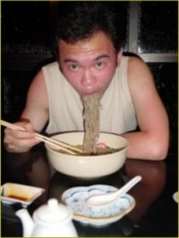
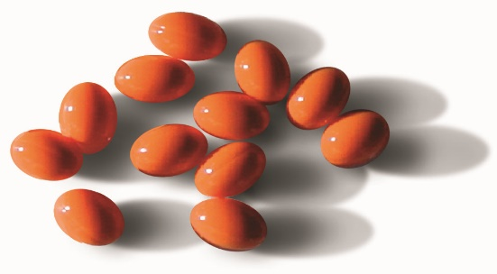
Gesundheit beginnt im Mund
Die Mundhöhle als Grenzfläche
Teile des Zahnhalteapparates, das Parodontium, sind ein immunologisch hoch kompetenter Bereich
Die pathologisch veränderte Mundflora (Parodontitis) geht fast immer mit einer deutlichen Zunahme pathogener Mikroben einher
Die Infektion führt zu Kieferknochenabbau, Zahnlockerung und Zahnverlust
Der Knochenabbau resultiert aus entzündlichen Veränderungen, bei denen Botenstoffe, die Zytokine, eine wesentliche Rolle spielen
Die Parodontitis ist als überschiessende Wirtsreaktion auf parodontalpathogene Keime anzusehen. Nikotinabusus ist ein zusätzlicher Risikofaktor Therapie der Parodontitis:
Wiederherstellung der mikrobiellen Homöostase im Darm.
Immunmodulation mit Probiotika
Coenzym Q10: 200 mg täglich (Coenzym Q10: Vesisorb)
Munddusche morgens und abends (WaterPik)!
Bild: Katrin Eichhorn - Hongkong

Slide 46
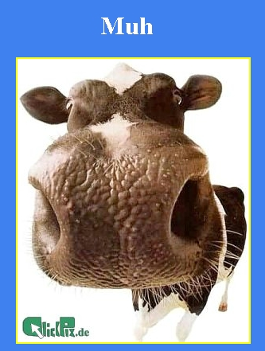
Das Gute an der Kuhmilch
Tafelsilber reinigen
Besteck ½ Stunde in frische Milch mit einigen Tropfen Essig einlegen und dann mit warmem Seifenwasser spülen Zimmerpflanzen
Dem Giesswasser für den Farn einmal pro Woche etwas Kuhmilch dazu geben Obstflecken auf der Kleidung
Fleck zuerst mit Wasser und Seife behandeln, dann Kleidungsstück über Nacht in Kuhmilch einlegen, mit Wasser spülen und dann wie gewohnt waschen Ledertaschen, Lederschuhe
Einmal pro Woche mit Milch einreiben und nach dem Trocknen mit einem weichen Tuch polieren
Quelle: Reader`s Digest, April 2010
Notes:
46

Slide 47
Take Home Message
Wir leben nicht von dem, was wir essen, sondern von dem, was wir verdauen
Krankheit beginnt oft im Mund und im Hirn
¾ aller Krankheiten sind ernährungsbedingt!

Slide 48
Probiotika

Slide 49
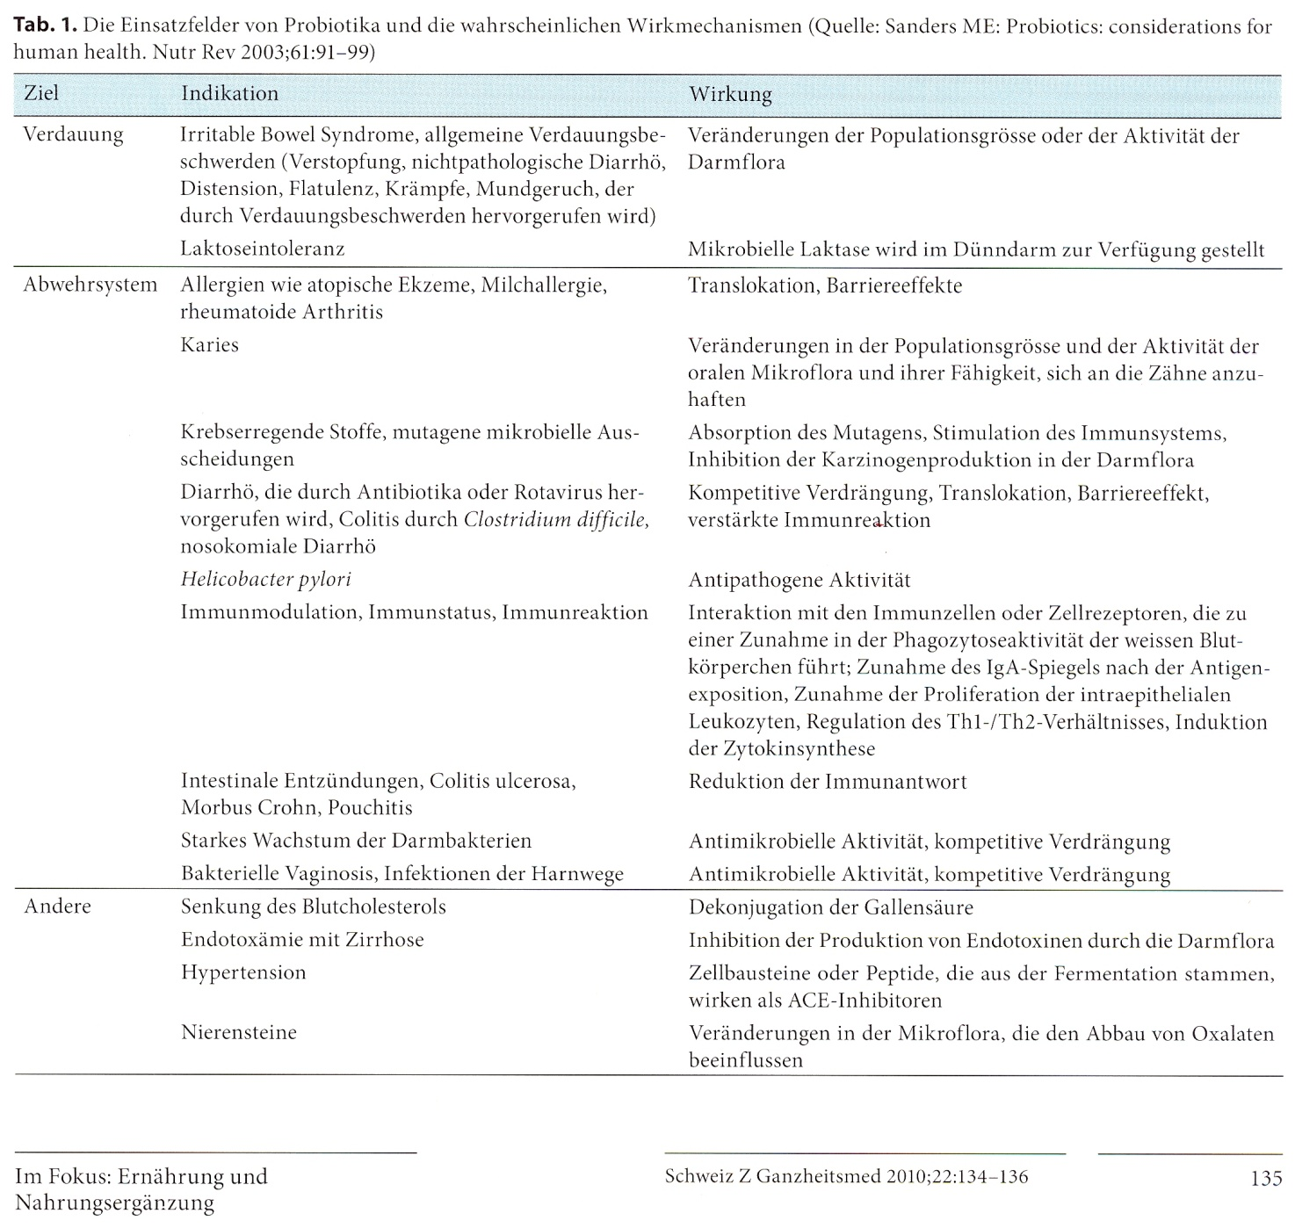
Probiotika - Indikation und Wirkung

Slide 50
Probiotika
Lactobazillen - Freunde für Gross und Klein
Tongji-Universität in Shanghai: Doppelblindstudie während den Wintermonaten an mehreren Hunderten 3-5- jährigen Kindern mit den probiotischen Bakterien Lactobacillus und Bifidobakterium auf die körpereigene Krankheitsabwehr:
Beeindruckende Ergebnisse: Fieber minus 73% Laufende Nasen minus 59% Husten minus 62%

Slide 51
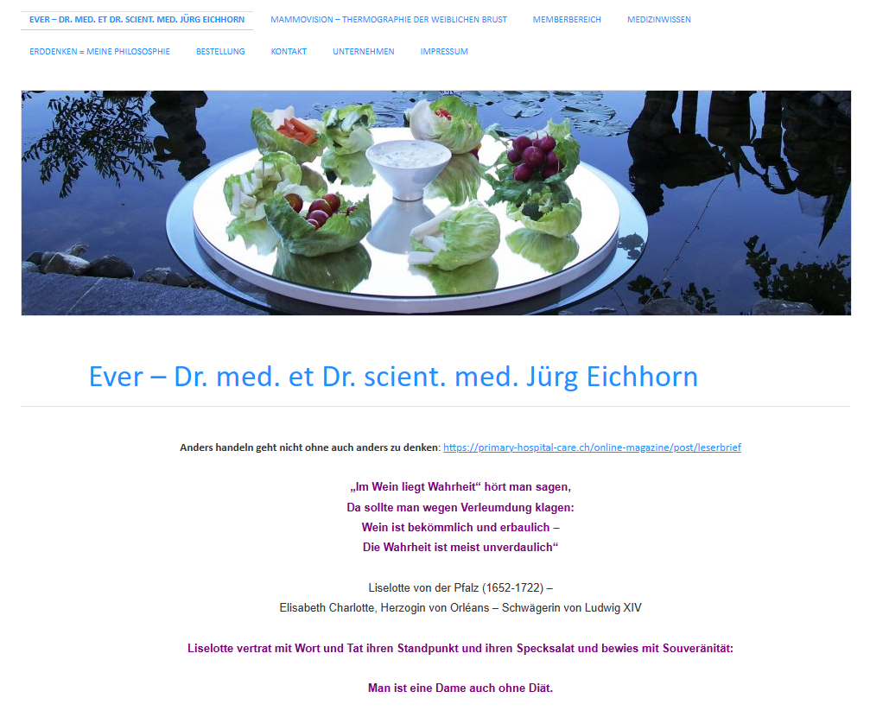
Ausführliche Informationen zu vielen Themen
www.ever.ch → Medizinwissen

Slide 52
Besten Dank für Ihre Aufmerksamkeit
Dr. med. Dr. scient. med. Jürg Eichhorn
CH-9100 Herisau
drje49@gmail.com
www.ever.ch

Slide 53
Autor
Dr. med. Dr. scient. med Jürg Eichhorn
Allgemeine Innere Medizin FMH
Praxis für Allgemeine und Komplementärmedizin
"Im Lindenhof"
Bahnhofstr. 23, CH-9100 Herisau
drje49@gmail.com
www.ever.ch
Traditionelle Chinesische Medizin ASA
Sportmedizin SGSM
Traditionelle Chinesische Medizin ASA
Sportmedizin SGSM
Neuraltherapie SANTH & SRN
Manuelle Medizin SAMM
Ernährungsheilkunde SSAAMP
Orthomolekularmedizin SSAAMP
FXM. Mayr-Arzt (Diplom)
applied kinesiology ICAK-D & ICAK-A
CAS-Genomisch-klinische Medizin
Wissenschaftliches Doktoratsstudium, Dr. scient. med. (UFL)

